Slide 1
Digitale Stelsel Omgevingswet
en de 10 Informatiehuizen
Jan Klein Kranenburg
Rijkswaterstaat
BodemBreed
30 november 2016

Slide 2
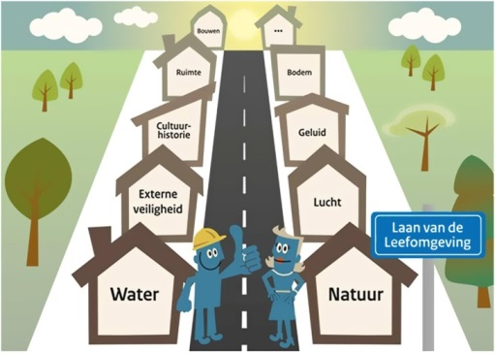
Wist u dat?
Het oorspronkelijke concept voor het DSO (“Laan van de Leefomgeving”) afkomstig is uit ons bodem-domein?
Het concept voor de Informatiehuizen is gebaseerd op het bestaande Informatiehuis Water in Amersfoort en er nu (voorlopig) dus 2 Informatiehuizen Water zijn?
De burger en het bedrijfsleven waarschijnlijk nooit van het bestaan van informatiehuizen zullen afweten…

Slide 3
Testje… Welke twee horen er niet bij?
INFORMATIEHUIS HUISMEESTER
Lucht
Bouw
Geluid
Landbouw
Natuur
Bodem
Water
Energie
Ruimte
Afval
Externe veiligheid
Cultureel erfgoed
RIVM
Rijkswaterstaat
Rijksdienst voor Cultureel Erfgoed (RCE)
VNG/KING
IPO
Kadaster
Rijksdienst voor Ondernemend NL (RVO)
Unie van Waterschappen

Slide 4
RWS
RIVM
UVW
Bodem
Geluid
Lucht
Afval
Water
IPO
RCE
Kadaster
Natuur
Ext. veiligh
Bouw
Ruimte
Cult. Erfg.

Slide 5
Maar wat is nu zo’n informatiehuis?
“Informatiehuizen zorgen als onderdeel van het DSO voor beschikbare bruikbare en bestendige informatie waardoor gebruikers (binnen en buiten de overheid) hun rol bij de uitvoering van het beleid voor de fysieke leefomgeving eenvoudiger en beter kunnen vervullen. De rol van de informatiehuizen daarbij is het produceren van die informatieproducten en het via de centrale infrastructuur en gebruikersvoorzieningen van het DSO ontsluiten daarvan. De informatiehuizen zorgen hiermee samen met de bronhouders voor de inhoud van het Digitaal Stelsel Omgevingswet”

Slide 6
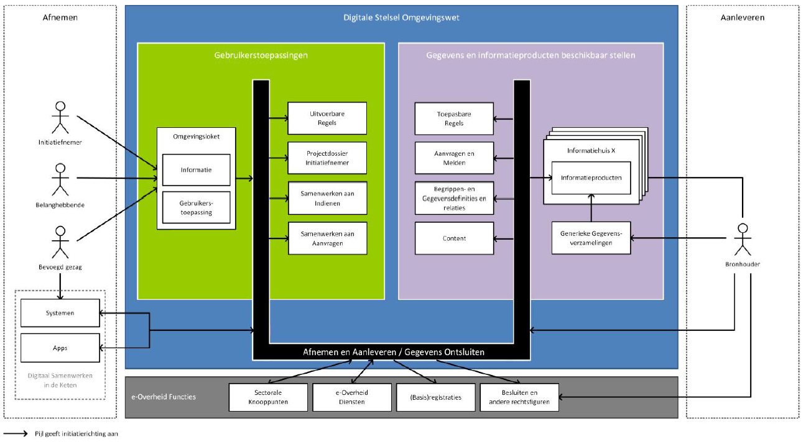
Wat mag waar en tegen welke voorwaarden?
Oriënteren
Melden
Vergunning aanvragen
omgevingsloket
bronhouder
burger bedrijf
Informatie producten
Vergunning verlenen
Omgevingsvisie/-plan
Toezicht & Handhaving
gegevens
bevoegd gezag
Kaarten, (toets-)instrumenten, gevalideerde gegevens, gegevensoverzichten
Notes:
Stelsel: aansluiting op eOverheid, DigID, eHerkenning, ook Omgevingsloket

Slide 7
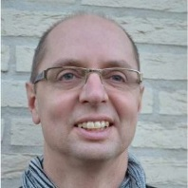
Fictief voorbeeld
“Mag ik op de Dorpsstraat 14 een huis (met tuin) bouwen o.b.v. zwevende vloerplaat-fundering?”
BRO
burger bedrijf
BIDON
Beleid
Notes:
Product kan zijn kaart waaruit blijkt of bouwen met tuin mag zonder onderzoek, of als wel onderzoek nodig is een verwijzing naar data die bruikbaar kan zijn bij vooronderzoek.
BIDON kan nooit onderdeel worden van IH: niet bestendig;(3B: bestendig bruikbaar beschikbaar)
BRO staat hier wat anders in dan andere basisregistraties

Slide 8
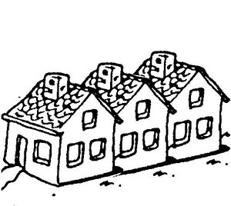
Even inzoomen…
Samengestelde informatieproducten
- Vb: Ruimtelijke onderbouwing
Domeinoverschrijdende informatievraag
- Vb: Grondwateronttrekking, WKO
Landelijke voorziening Omgevingsdocumenten
“Ruimtelijke plannen+”
Omgevingsplannen
Bodemkwaliteitskaarten, Interferentiegebieden Bodemenergie, NGE, Asbestkansenkaart

Slide 9
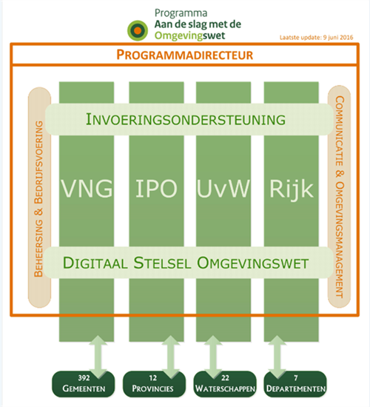
Organisatie
Interbestuurlijke Programmaraad
Interbestuurlijke Visie
Coördinatie huizen door RIVM
Planning
Analysefase (vrijwel gereed)
Plan van Aanpak-fase (2017)
Go/No go (eind 2017)
Realisatiefase (2018 e.v.)
Geleidelijke inwerkingtreding

Slide 10
Verder lezen
http://aandeslagmetdeomgevingswet.nl/digitaal-stelsel TIP!

